Slide 1
Литературный календарь
115 лет со дня рождения
Василия Семеновича ГРОССМАНА (1905-1964), русского советского писателя и журналиста, военного корреспондента .

Slide 2

«Когда я умру, ты будешь жить в книге, которую я посвятил тебе и судьба которой схожа с твоей судьбой»
В. Гроссман
«Жизнь и судьба
Василия Гроссмана»

Slide 3
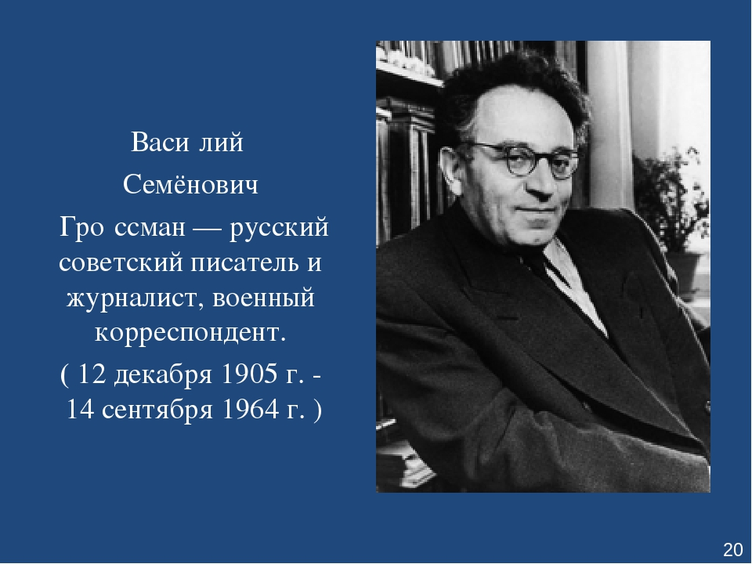
Свои основные произведения Василий Гроссман создавал во времена тоталитарного режима. Они обладали такой силой правдолюбия и несли в себе столь ярко выраженное гуманистическое начало, что писатель находился то в фаворе, то в опале. В результате его главные произведения – роман «Жизнь и судьба» и повесть «Все течет» - были опубликованы только после смерти.

Slide 4
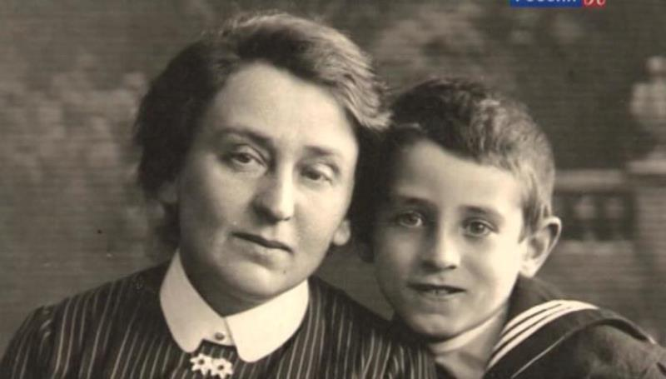
Василий Гроссман родился в Бердичеве в интеллигентной еврейской семье. Его отец – Соломон Иосифович (Семен Осипович) Гроссман, инженер-химик по специальности – был выпускником Бернского университета и происходил из бессарабского купеческого рода. Мать – Екатерина (Малка) Савельевна Витис, преподаватель французского языка – получила образование во Франции и происходила из состоятельного одесского семейства. Родители Василия Гроссмана развелись и он воспитывался с матерью.
Еще в детстве уменьшительная форма его имени Йося превратилась в Вася, и стала впоследствии его литературным псевдонимом.

Slide 5
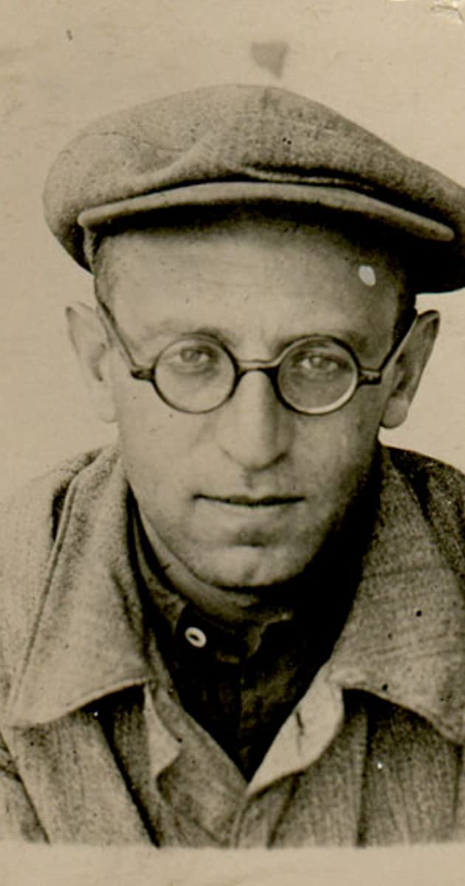
В юности Василий не думал, что будет писателем. После окончания школы он решил пойти по стопам отца и поступил на физико-математический факультет Московского университета, который закончил в 1929 году. Потом он вернулся в родные места и стал работать инженеромхимиком в Донбассе. Там же Гроссман написал свои первые очерки и рассказы, потом переехал в Москву, где уже серьезно занялся литературным творчеством. В своих произведениях он описывал жизнь рабочих, которую знал не понаслышке. В первой повести «Глюкауф» рассказывалось о жизни шахтеров Донбасса после революции.

Slide 6

Роман «Степан Кольчугин» (1937 - 1940) также был посвящен рабочей проблематике. По сюжету он очень напоминает роман М. Горького «Мать». Его герой, молодой рабочий, проходит сложный путь развития и становится на сторону большевиков.
Однако судьба романа оказалась не простой. Комиссия по Сталинским премиям рекомендовала присудить Гроссману звание лауреата.
Сталину произведение не понравилось, он назвал его меньшевистским. Такая оценка вождя не сулила ничего хорошего, но началась война, которая и уберегла его от возможных репрессий.

Slide 7

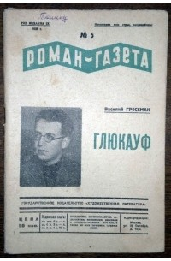
К тому времени Гроссман уже был известным писателем, большой популярностью, в частности, пользовался его рассказ «В городе Бердичеве» (1934), опубликованный в «Литературной газете».
В 1966 году режиссер В. Аскольдов поставил фильм «Комиссар» по этому произведению, где главные роли сыграли великолепные актеры Н. Мордюкова и Р. Быков. Правда, почти двадцать лет он пролежал в закрытом фонде и на экран вышел только во время перестройки.
Произведения молодого прозаика привлекли внимание М. Горького, который опубликовал «Глюкауф» в новой редакции в альманахе «Год ХVII». Но впоследствии эта повесть тоже вызвала упреки из-за того, что писатель показал труд шахтеров во всей своей неприглядности и опасности.

Slide 8
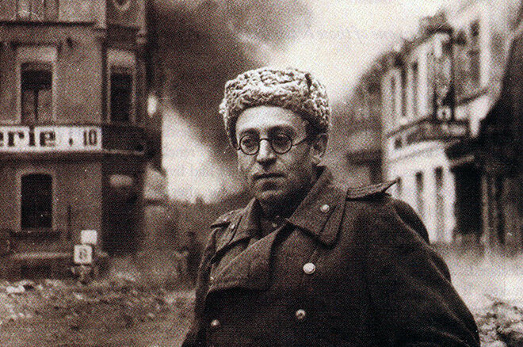
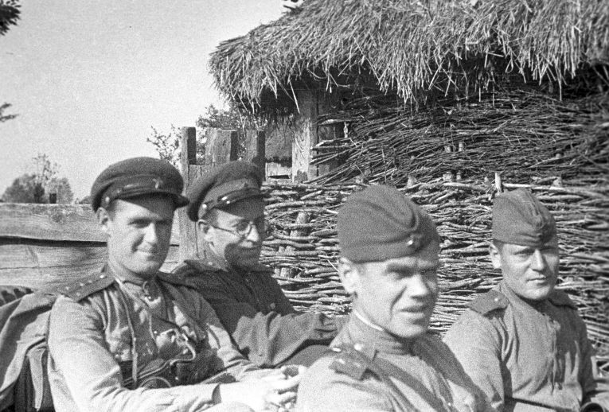
Во время войны Гроссман был специальным корреспондентом газеты «Красная звезда» и часто ездил на фронт. Писатель С. Липкин рассказывал, что запомнил Василия Семеновича в залитой бензином, заляпанной грязью шинели. Они встретились в Сталинграде, где Гроссман с отвагой настоящего художника пытался понять суть происходящего.
Он не разменивался на награды и звания, не увлекался случайностями, а шел дорогами войны, как все ее рядовые участники .

Slide 9
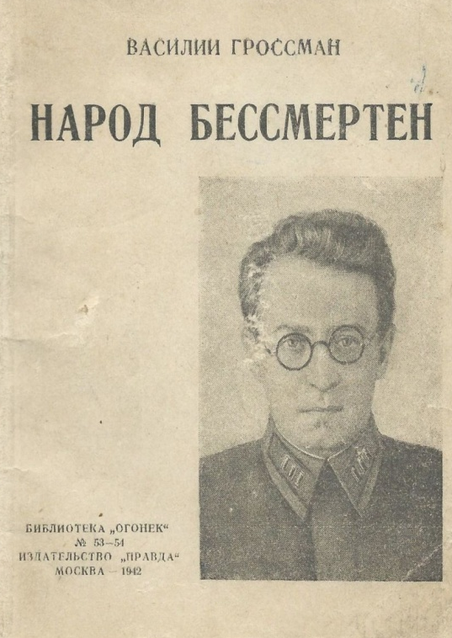
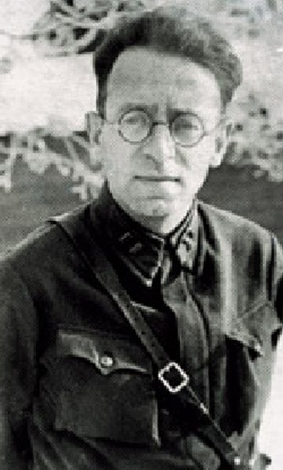
В 1942 году Гроссман опубликовал повесть «Народ бессмертен», которая сразу стала литературным событием. Она привлекла внимание читателей тем, что описывала войну без приукрашивания. Это было практически первое произведение о войне.
Тогда же, в военные годы, Василий Семенович определил основное направление своей прозы на последующие десятилетия – он стал летописцем войны.

Slide 10
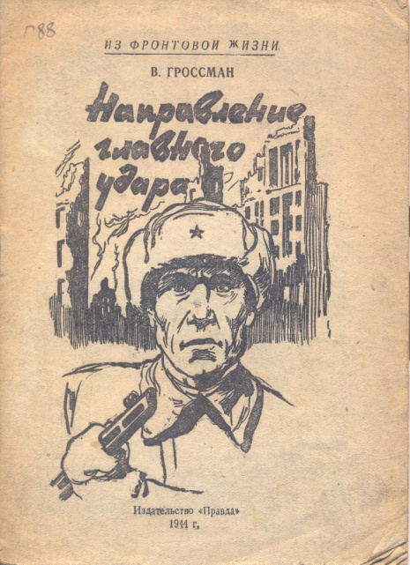


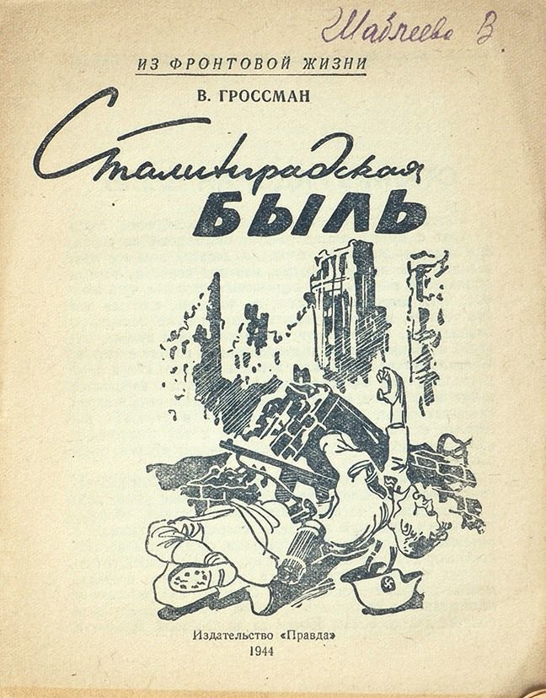
Его очерки «Направление главного удара», «Треблинский ад», сталинградский цикл, а так же повесть «Народ бессмертен» стали классикой военной публицистики.
Очерк «Треблинский ад», в котором с документальной точностью описывается механизм уничтожения людей фашистами в одном из самых страшных концентрационных лагерей, в виде брошюры даже распространялся на Нюрнбергском процессе.

Slide 11
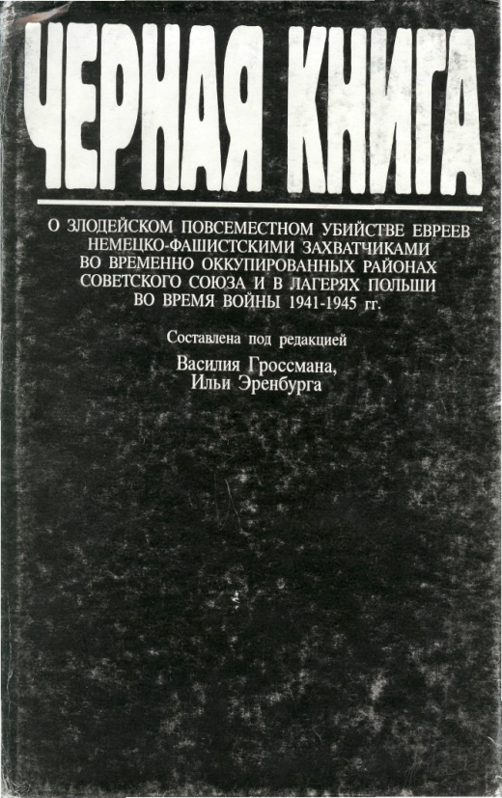
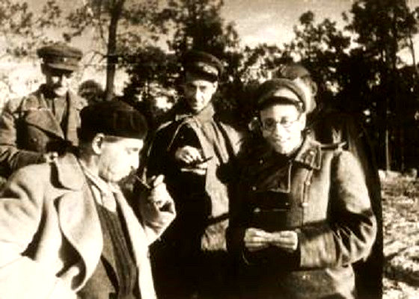
После войны Василий Гроссман и Илья Эренбург составили «Чёрную книгу» — сборник свидетельств и документов о Холокосте. «Чёрная книга» была издана на английском языке в 1947 году в Нью-Йорке, но русское её издание тогда так и не появилось; набор был рассыпан в 1948 году; идеологическая установка требовала не выделять ни одну национальность в рамках всего пострадавшего в ходе войны населения СССР. Первое издание на русском вышло лишь в 1980 году с купюрами в Израиле.
Василий Гроссман и
Илья Эренбург (слева с трубкой) на войне

Slide 12
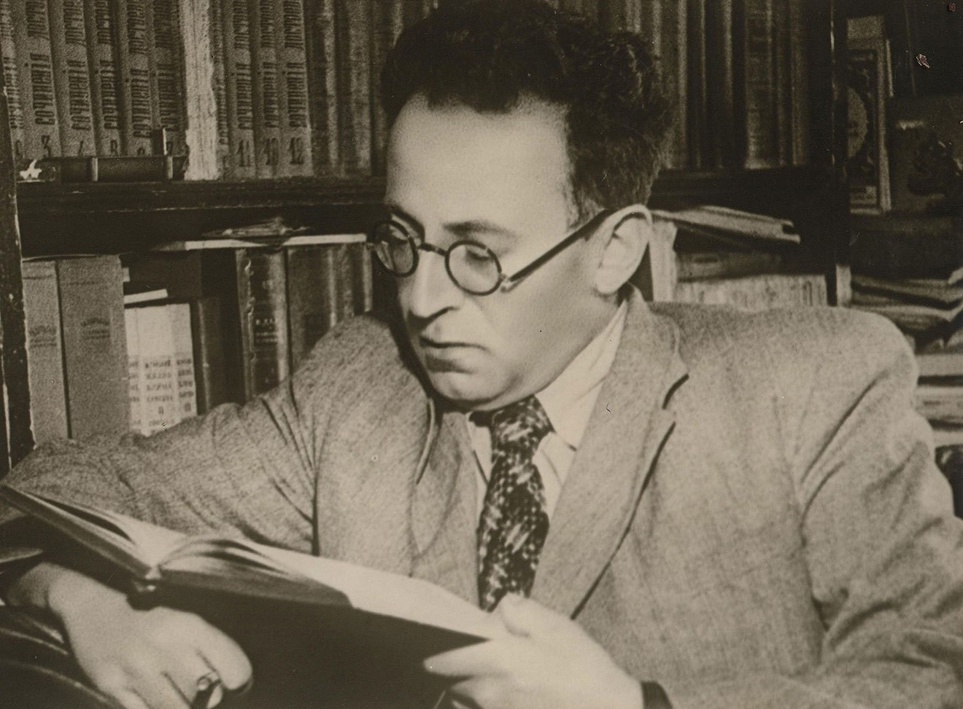
После войны Гроссман снова оказался в опале. Его пьеса «Если верить пифагорейцам», написанная перед войной и опубликованная в 1946 году, подверглась резкой оценке В. Ермилова, ведущего партийного критика, который назвал ее вредной. В этой пьесе писатель ставил вопрос о роли личности и делал вывод, что в разные исторические эпохи повторяются одни и те же конфликты. Тогда уже началась вторая волна сталинских репрессий, поэтому споры о личности и государстве вызывали «ненужные» ассоциации.

Slide 13

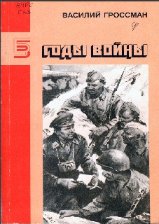
Теперь Гроссман публикует лишь небольшие произведения на военные темы. Он пишет о Второй мировой войне, о Сталинградской битве, но по-прежнему выбивается из общего русла. Василий Семенович по-новому показывает неприятеля, рассказывает о том, что война – это тяжелое и грязное ремесло. И люди на войне ожесточаются душой.
Он делает вывод, что все войны – это бедствие любой нации. Но под его пером Сталинград все равно остается символом стойкости и мужества.

Slide 14


Очерки подтолкнули Гроссмана к созданию романа «Сталинград», но затем появилось другое название – «За правое дело». В нем писатель сделал попытку осмыслить увиденное на войне. Роман «За правое дело» был высоко оценен читателями, в библиотеках за номерами «Нового мира», где печатались отрывки романа в конце 1952 года, выстраивались очереди.
13 февраля 1953 года писатель М. Бубеннов публикует в «Правде» разгромную статью. После этого Гроссман перерабатывает роман. Но и после этого его оценивали по-разному. Одни критики приняли его восторженно. Другие говорили, что он написан «вялым» языком, в нем через чур много авторских отступлений, причем затянутых, очень часто меняются темы и т.д. Но никто не отрицал того, что в романе Гроссмана война представлена совершенно поновому, она описана правдиво и без ложного пафоса.

Slide 15
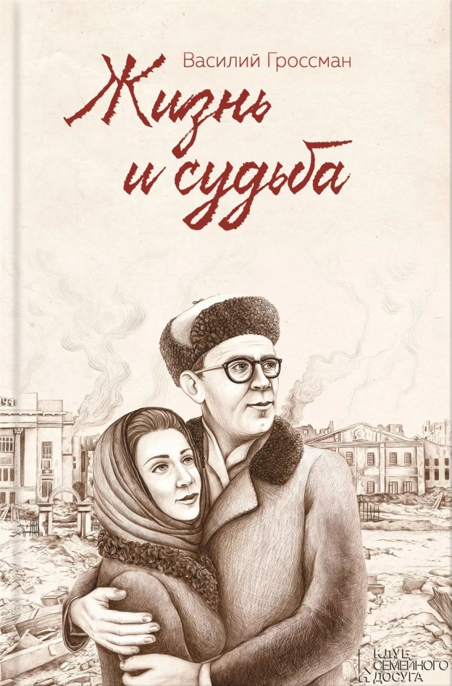
Продолжение романа «За правое дело» – роман «Жизнь и судьба». Это титанический труд писателя: за десять лет (1950–1960) им было написано более тысячи страниц. Как отмечал Владимир Лакшин, роман Гроссмана «огромен, гулок, разветвлен». Эпос сродни Льву Толстому. В нем много ярко-трагедийных страниц. Рукопись была конфискована у писателя в 1961 году в результате обыска КГБ. Забрали не только машинописные экземпляры, но и первоначальную рукопись, и черновики не вошедших глав, и все подготовительные материалы, эскизы, наброски, даже использованную копировальную бумагу! Другая копия романа, сохранённая друзьями писателя, в середине 1970-х, уже после его смерти, попала на Запад. Роман был опубликован за рубежом в 1980, а в СССР – в 1988 году.

Slide 16
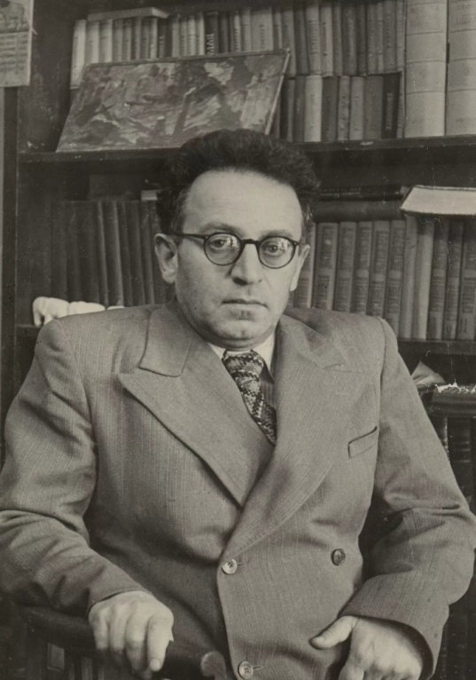

Во второй книге писатель усиливает сталинскую тему, более резко говорит о партийцах и функционерах, приспособленцах, новых чиновниках, о предательстве и страхе. Некоторые проблемы, которые Гроссман затронул в этом романе, он поднимает в своей повести «Все течет». В ней он рассказывает об исторической роли Ленина, раскулачивании, бесправии личности перед властью.
Повесть была конфискована вместе с «Жизнью и судьбой». Опубликована за рубежом – 1970 году, в СССР – 1989 году.

Slide 17
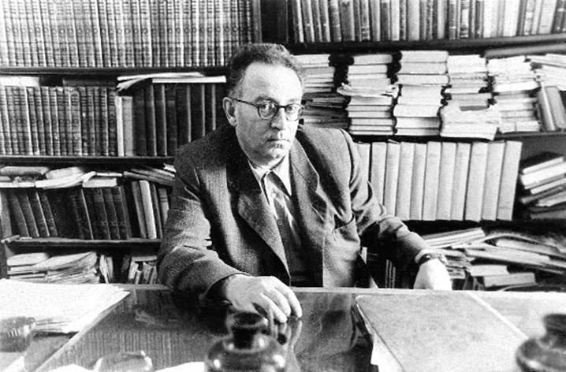
Гроссману приклеили ярлык «внутренний эмигрант». Везде отказывались печатать. Как вспоминал Семен Липкин, «Гроссман старел на глазах у близких. В его курчавой голове прибавились седины, появилась на макушке лысинка. Вернулась отпустившая было астма. Походка стала шаркающей. Телефон у него замолк, многие старые друзья его покинули». Возможно, следствием тяжелых нервных потрясений и депрессии явилось его заболевание: в конце 1962 года у Гроссмана обнаружили рак. Весной 63-го года он перенес изнурительную, но уже оказавшуюся бесполезной операцию.

Slide 18
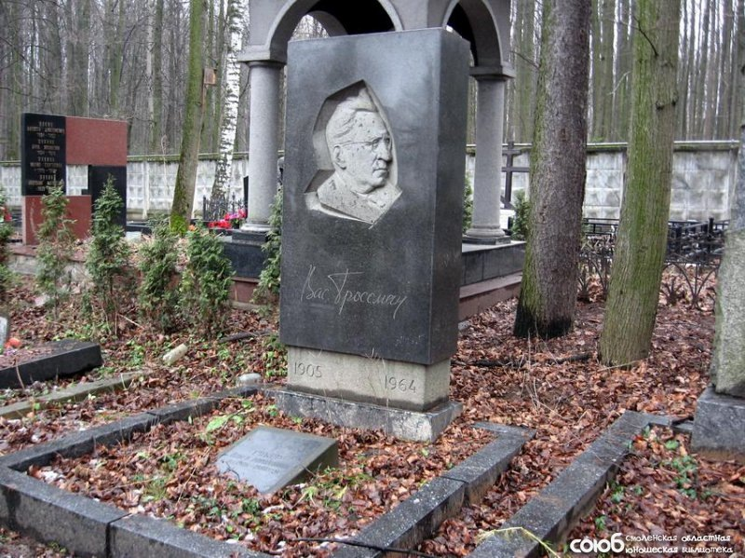
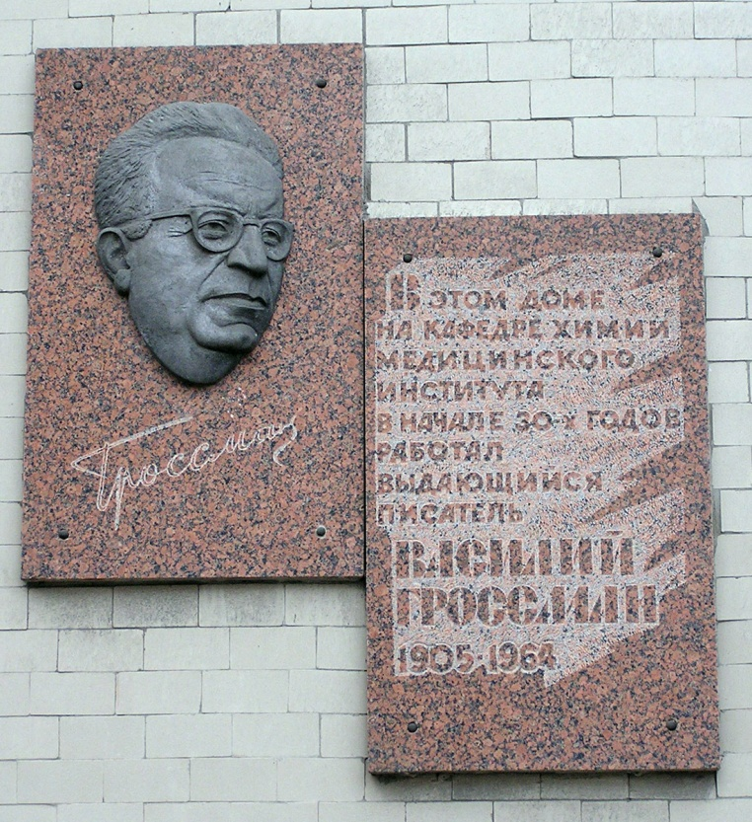
В ночь с 14 на 15 сентября 1964 года Василий Гроссман умер, немного не дожив до 59 лет. Похоронен в Москве на Троекуровском кладбище.
Мемориальная табличка на доме, в котором работал Гроссман Василий Семёнович, в Донецке.

Slide 19

«Верил ли он, что все-таки дойдет до людей свет его прозы, подобно свету уже угасшей звезды? Или умирал в беспредельном отчаянии, от которого не придумано обезболивающих средств, что останутся безвестными его надежды, его боль, его любовь, как остались безвестными надежды, боль, любовь тех, кто сгинул в треблинских печах или колымской мерзлоте? Смел ли мечтать, что его уже немолодые друзья дерзнут и успеют еще при своей жизни издать уцелевшие рукописи, что не затеряются его творения, словно облетевшие листья, в ворохах чужих архивов, рукописей, ненужных бумаг?»
Из книги Анатолия Бочарова «Василий Гроссман: Жизнь, творчество, судьба»

Slide 20
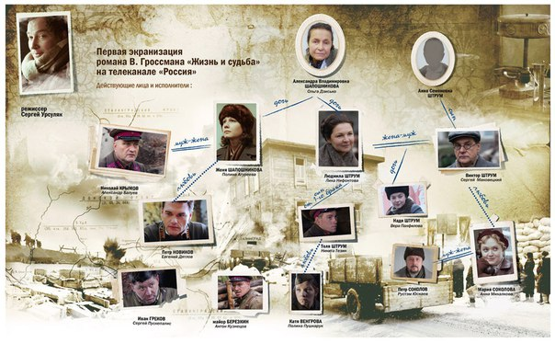
В 2011—2012 гг. Сергей Урсуляк снял телесериал «Жизнь и судьба» по сценарию Эдуарда Володарского (его последняя работа).

Slide 21


Осенью 2011 года отдел драмы национальной радиовещательной корпорации Би-би -си создал по роману «Жизнь и судьба», тринадцатисерийный радиоспектакль. Благодаря радиоспектаклю роман возглавил список бестселлеров в Великобритании.
.
Писатель и историк Энтони Бивор, переведший на английский язык военные дневники Гроссмана, назвал роман «Жизнь и судьба» лучшим русским романом XX века.

Slide 22
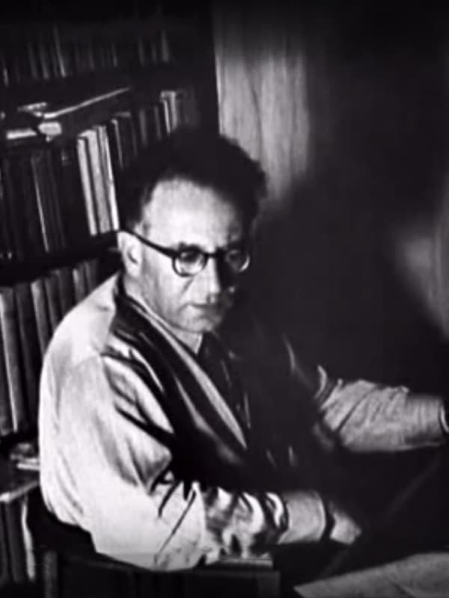
«Я считаю, что написал правду, что писал ее, любя и жалея людей, веря в людей».
В. Гроссман

Slide 23
Спасибо за внимание!

